Slide 1
Pontificia Universidad Católica Madre y Maestra Campus Santo Tomás de Aquino Centro de Excelencia para la Investigación y Difusión de la Lectura y la Escritura
La lectura y escritura en la comunicación gráfica para la elaboración de planos técnicos en la asignatura Diseño y Dibujo Técnico
SEMINARIO LECTURA Y ESCRITURA EN EL NIVEL SUPERIOR
Juan Pablo Banks Peña, Arqto., MSc.,
Departamento Ingeniería Industrial.
Abril 07, 2016.

Slide 2
Índice
El problema
Pregunta de investigación
Objetivo general
Objetivos específicos
Marco teórico
Investigación acción
Análisis de resultados
Conclusiones

Slide 3
El problema
Los estudiantes de Ciencias de la Ingeniería tienen dificultad para la interpretación en la comunicación gráfica de los planos técnicos.

Slide 4
Pregunta de Investigación
¿Aplicar la lectura y la escritura en la elaboración de los contenidos técnicos de los planos, posibilitará la identificación y posterior corrección de los errores?

Slide 5
Objetivo general
Implementar estrategias de lectura y escritura que mejoren la autorregulación en los estudiantes al elaborar planos técnicos.

Slide 6
Objetivos específicos
Investigar en distintas fuentes para sintetizar y exponer ante sus compañeros.
Representar en mapas conceptuales la síntesis de bibliografías por encargo.
Producir textos expositivos de seriación para explicar los procesos cognitivos llevados a cabo al elaborar los planos técnicos.

Slide 7
Objetivos específicos
Desarrollar el pensamiento crítico y creativo para identificar errores y explicar cómo debió hacerse.
Reflexionar sobre la enmienda de los errores detectados durante el proceso de elaboración de planos técnicos para afianzar las competencias adquiridas.

Slide 8
Marco teórico
La investigación-acción produce una revolución intelectual de lo que deberían de ser las estrategias del aprendizaje.
La comunidad universitaria obtiene a través de ella un nuevo discurso con propuestas para la evaluación, innovación, desarrollo y autocrítica.
Permite el empoderamiento del aprendizaje de parte del estudiante mediante el acompañamiento del docente.

Slide 9
Marco teórico
“La utilización del error debe ser instrumental; pero no como técnica precisa ni como pauta normativizada, sino como procedimiento o conjunto de procedimientos que nos ayudan a organizar secuencialmente las acciones en orden a alcanzar determinados fines educativos”. (De la Torre, 2004).

Slide 10
LA LECTURA Y LA ESCRITURA COMO ESTRATEGIAS QUE PROMUEVEN COMPETENCIAS COGNITIVAS

Slide 11
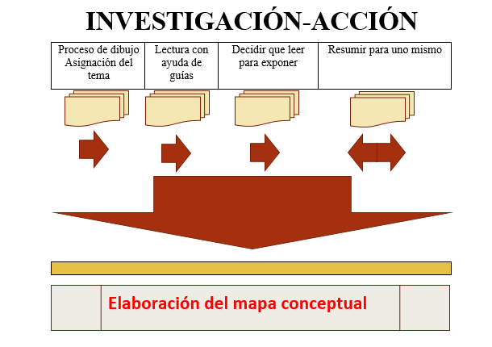

Slide 12
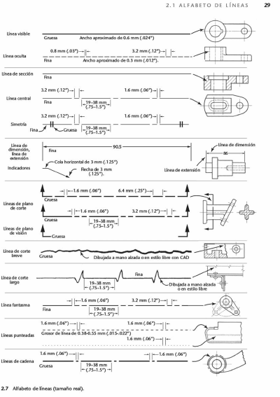
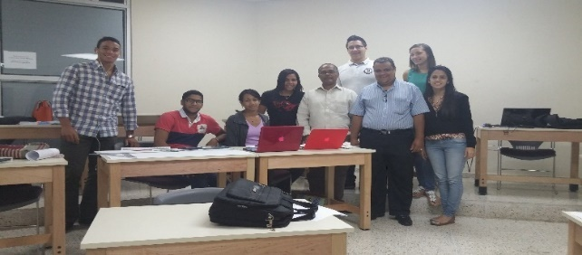
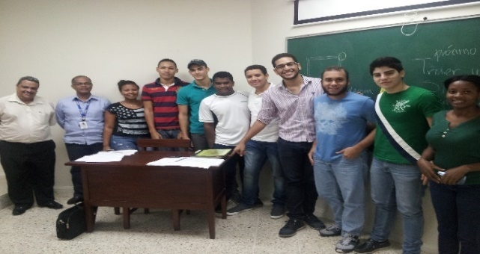
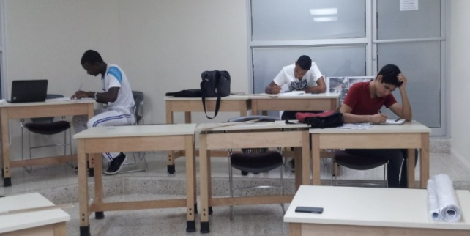
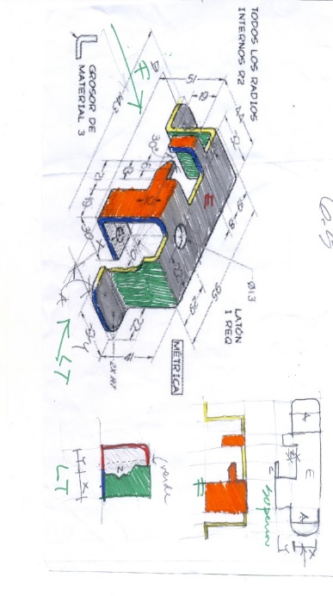
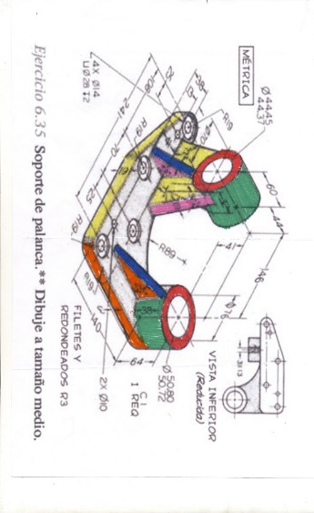

Slide 13
Seccion desviada
Es linea de seccionado que se utiliza cuando se quiere mostrar parte de la pieza que no está en la misma pocision que las demás.
Caracteristicas técnicas
La seccion desviada se coloca de manera recta pero cuando se va a desviar debe hacerse a 90 grados.
Colocacion de vista de sección
La desviacion no se ve en la vista de seccion, por lo que esta se va a ver de manera recta sin alteracion. la vista puede sustituir a cualquier otra vista del sistema.
Etiquetado de tarjeta
Reglas para la s lineas de secció
Las linas de seccion nunca deben cruzara una visible, se deben omitir las lineas ocultas. se muestran las lineas visibles detras del plano de corte y el achurrado debe estar hacia el mismo lado en la vista de seccion.
Líneas de prioridad
Cuando la linea de seccion esta sobre una linea central se deja visible la central pero se le colocan las dos flechas indicando la seccion.
Técnicas para las líneas de sección
las lineas de seccion se dibujan de manera recta y siempre son mas delgadas que las lineas visibles, tambien tienen un estilo en el cual la linea es cortada cada 1.5 mm, pero esto varía según el tamaño del dibujo.
palabras claves
Vistas ortograficas, vista estandar.
Estilo de las líneas
Las lineas de seccion siempre terminan en punta de flecha con la flecha indicando hacia donde se va a hacer la vista de seccion.
palabras claves
Linea de plano de corte, linas de la vista.
palabras claves
Achurrada, seccion de ensamble.
palabras claves
Interseccion, aristas visibles.
palabras claves
Contemplada, linea de corte.
¿Qué se hace con la otra parte de l seccionado?
esta no se presenta, basicamente se elimina?
¿Qué representa una linea de plano de corte?
representa desde donde es que se esta mostrando la vista de seccion.
¿Porque se omiten las lines ocultas?
porque estas son solo para entender mejor la pieza.
¿Por qué son importantes las flechas al final de las lineas del plano de corte?
porque asi sabemos cual es la vista que se esta presentando.
¿En caso de que la linea valla sobre una linea de prioridad que se hace?
se dibuja la linea de prioridad pero al final de la misma se ponen las flechas de la linea de seccion.

Slide 14
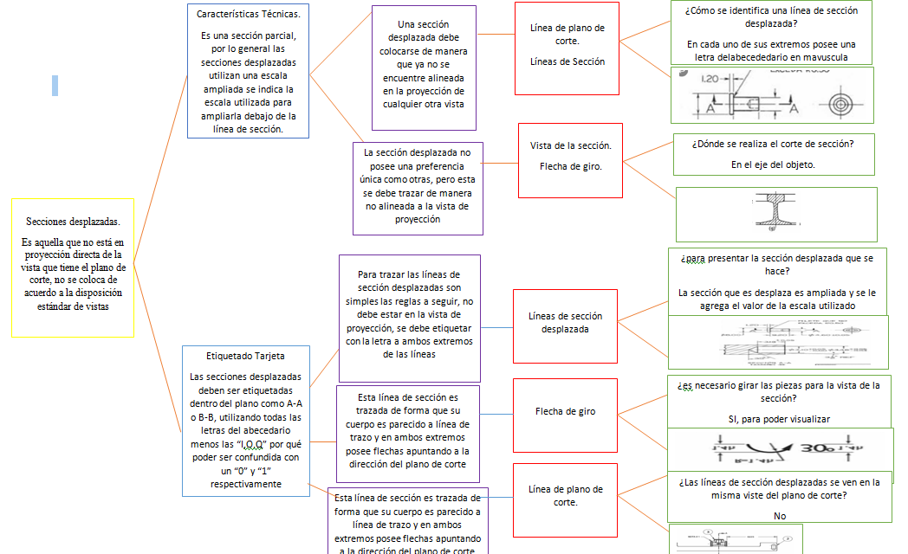

Slide 15
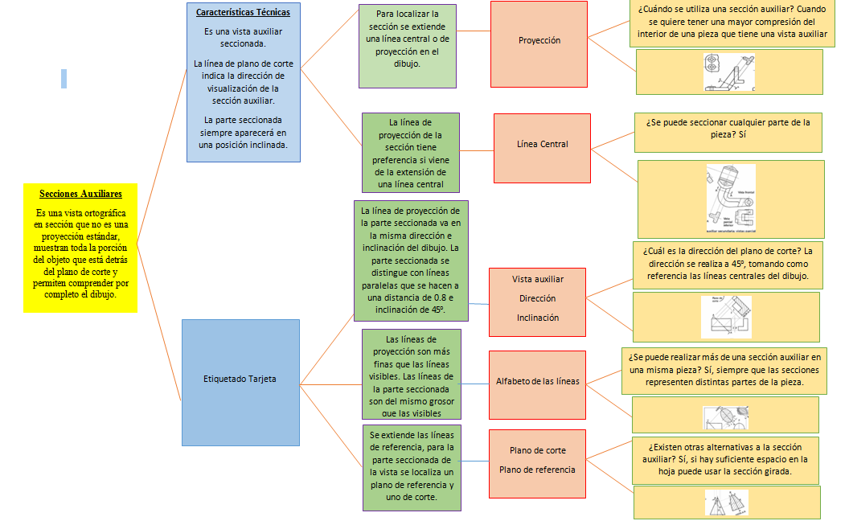

Slide 16
Testimonios

Slide 17
Según Valverde, Y. (2014), la lectura y la escritura con sentido y significado, se realiza para determinarla como estrategia pedagógica y que se convierta en una herramienta didáctica donde se articule la lúdica, la participación y la integración para generar aprendizajes significativos.
… ¨porque sin un escrito no puede haber lectura¨

Slide 18
ANáLISIS
DE
RESULTADOS

Slide 19
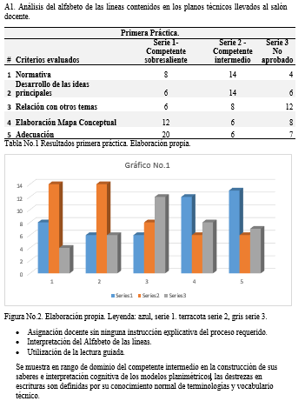

Slide 20
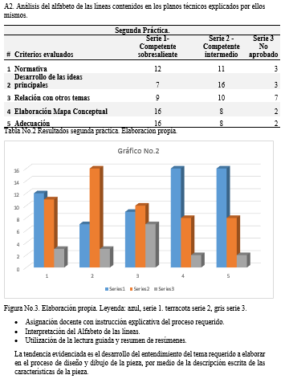

Slide 21
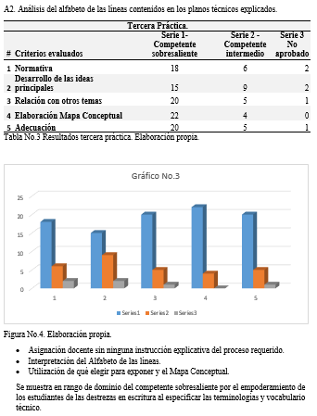

Slide 22
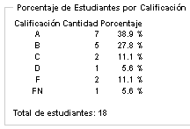
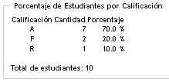
Resultados

Slide 24
“Dadle a la generación más joven oportunidades de educación y de mejorar su vida y brillarán con excelencia”.

Slide 25
GRACIAS

